Slide 1
محاسبات عددی و برنامه نویسی
بنام خدا
معرفی درس
دانشگاه صنعتی امیرکبیر
محمد علی احمدی پژوه
زمستان 1391

Slide 2
مقدمه
در طي سالهاي ابتدايي تشکيل کلاسهاي دروه مجازي به دليل عدم آشنايي اغلب دانشجويان با مفاهيم رياضيات مهندسي و همچنين برنامه نويسي کامپيوتر، کلاسهايي به صورت خارج از ساعات دروس اصلي براي دانشجويان تشکيل داده شد که نتايج آن منجر به تشکيل دو کلاس جبراني مقدمه اي بر رياضيات مهندسي و همچنين محاسبات عددي و برنامه نويسي کامپيوتر گرديد.
لذا هدف اين دروس، آماده سازي دانشجويان با رياضيات و همچنين برنامه نويسي است.

Slide 3
هدف درس
هدف اصلي درس محاسبات عددي، آشنايي با روشهاي برنامه نويسي به منظور حل مسايل رياضيات مندسي است.
از آنجا که کامپيوتر از ساختار الکترونيکي ديجيتال برخوردار است، روشهاي محاسبات عددي، به دنبال معادلسازي مسايل فضاي رياضيات متعارفي که داراي عدم گسستگي است، با معادلهاي آنها در فضاي گسسته و ديجيتال درون کامپيوتر است.
لذا اين درس به صورت پيش فرض به دو دانش زير نياز دارد:
آشنايي با رياضيات مهندسي
آشنايي با يک محيط برنامه نويسي

Slide 4
توجه
از آنجا که متاسفانه امکان رعايت اين پيش فرضها براي دانشجويان دوره مجازي وجود ندارد، مسئوليت آموزش اين مقدمات نيز بر عهده درس محاسبات عددي گذاشته شده است. در نتيجه حجم مطالب اين درس بيش از يک درس بوده و عملا به مقدار دو درس زمان خواهد گرفت.
قابل ذکر است که نياز فعاليت دانشجويان به همين دليل در خارج از کلاس دو چندان خواهد بود.

Slide 5
ساختار درس
در اين درس 17 جلسه در نظر گرفته شده است
موارد مورد بحث تا میان ترم
ساختار کامپيوتر و مفهوم ديجيتال بودن اطلاعات
آشنايي با انواع خطا
آشنايي با معادله خط و صفحه
آشنايي با پيش بيني و بسط تيلور
مفهوم مدل خطي يک سيستم
حل دسته معادلات خطي از روش گوس
حل دسته معادلات خطي از روش گوس-جردن
حل دسته معادلات خطي از روش ژاکوپي

Slide 6
ادامه مواد درسی
موارد مورد بحث بعد از میان ترم:
مفهوم غير خطي بودن يک رابطه و حل يک رابطه غير خطي از روش مقدارگذاري متوالي، روشهاي درونيابي و نيوتون رافسون
روابط تفاضل محدود مستقيم و معکوس
تعريف مشتق
درونيابي توابع و برازش منحنی
انتگرال گيري از يک تابع
معادلات ديفرانسيل معمولي

Slide 7
نحوه محاسبه نمره
حل تمرينها: 30%
ميانترم: 35% (4 اردیبهشت 1392)
پايان ترم: 35%
حضور بدون غیبت در کلاس 5% اضافه

Slide 8
چگونگی آشنايي با نرم افزار Matlab
استفاده از کلاس حل تمرين: 3 جلسه ابتدايي حل تمرين به اين موارد اختصاصا دارد:
نرم افزار Matlab چگونه نصب می شود؟
این نرم افزار چه بخشهایی دارد؟
مفهوم ماتریس و متغیر اسکالر تعريف آنها در نرم افزار
چگونگی اجرای توابع مقدماتی ریاضی مانند ضرب و تقسیم و توان و جذر
چگونگی رسم یک تابع دوبعدی
استفاده از کتابهای مرجع:
کتابهای مرجع متعددی برای برنامه نویسی در محیط Matlab نوشته شده است با این وجود، برخی از این کتابها ساده تر هستند. کتاب "نرم افزار Matlab برای مهندسین" نوشته استفان چاپمن، ترجه دکتر سعدان زکایی، انتشارات دانشگاه خواجه نصیر از این جمله است.
استفاده از Help نرم افزار

Slide 9
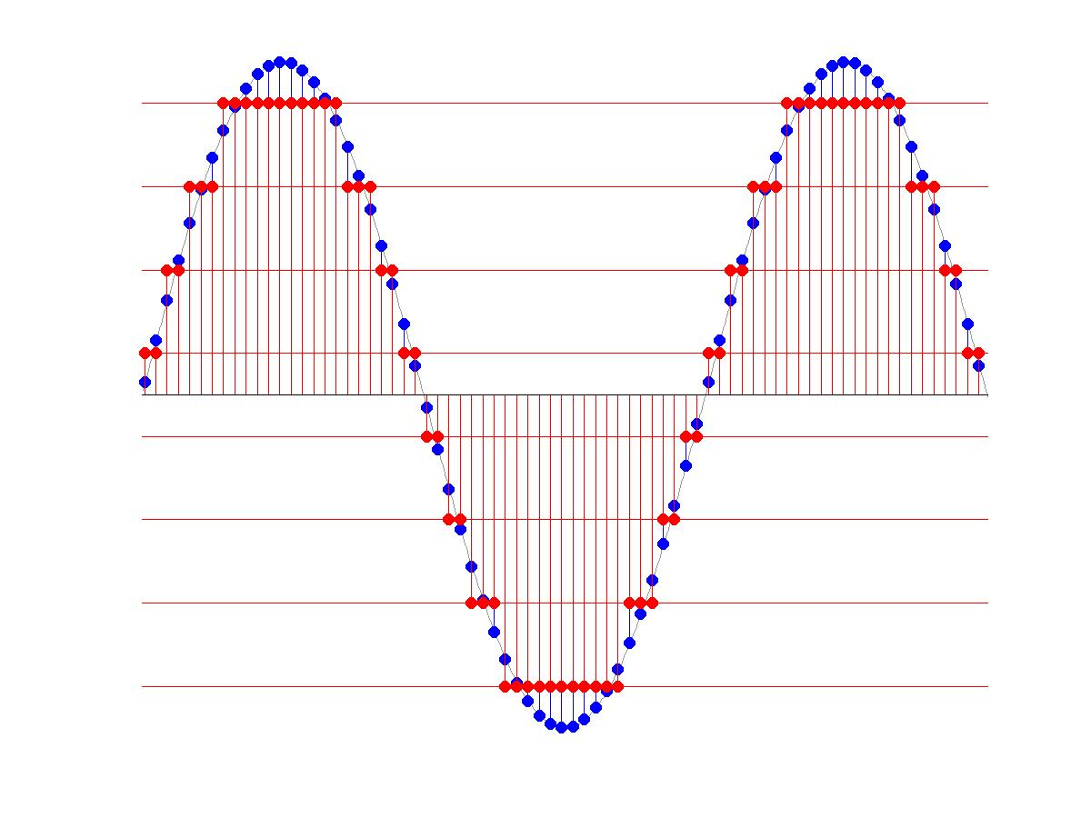
تبدیل سیگنال آنالوگ به دیجیتال
گسسته سازی در اندازه:
معمولا تعداد حالات ممکن
برای تغییرات یک متغیر
دیجیتال محدود است.
1 bit → 2 possible values
2 bits → 4 possible values
8 bits → 256 possible values
16 bits → 65356 possible values
: :
N bits → 2^{N} possible values

Slide 10
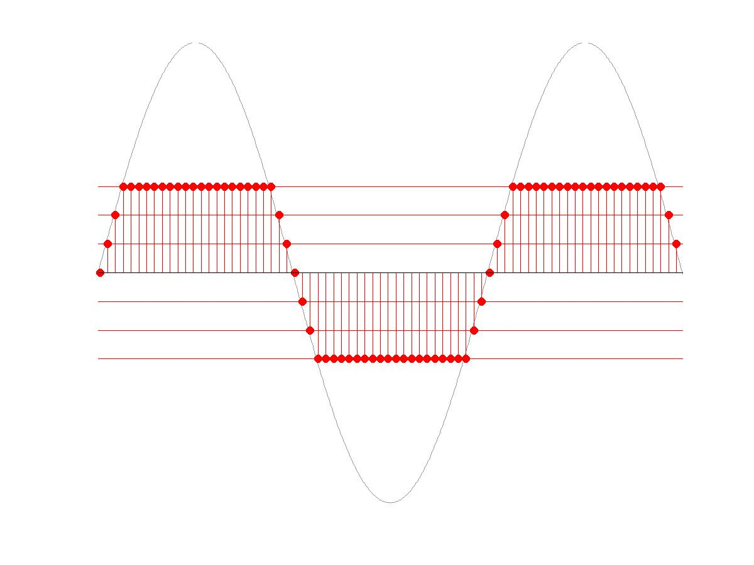
مثال
تعداد سطح های ممکن 7 وضعیت باشد و کمتر از کل دامنه تغییرات باشد.
در این وضعیت دقت ثبت در بخشی از سیگنال زیاد و در بخشی بسیار پایین است.
دقت کم
دقت بالا
دقت کم
دقت بالا

Slide 11
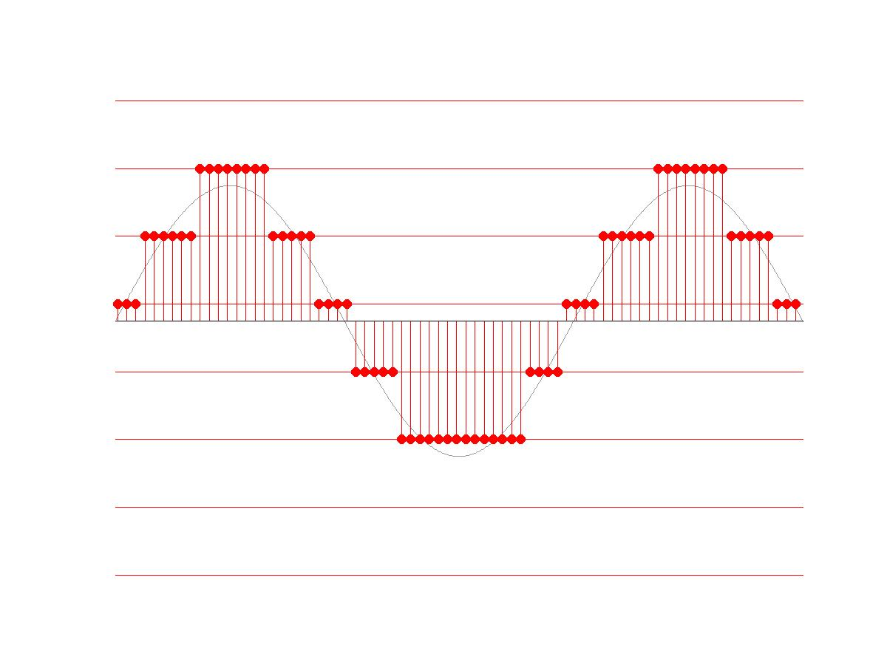
مثال
تعداد حالات ممکن همان 7 وضعیت باشد اما محدوده بیش از تغییرات سیگنال پوشش داده شود.
در این وضعیت دقت در تمام سیگنال به یک اندازه است. این دقت از بخش دقیق مثال قبل کمتر است.

Slide 12
نتیجه 1
بخشی از دقت به این موضوع بر می گردد که تعداد وضعیت ممکن برای ثبت یک داده دیجیتال یا به عبارت دیگر تعداد بیتی که برای هر عدد اختصاص داده شده چقدر است.
بخشی از دقت نیز به این موضوع بر می گردد که این تعداد سطوح ممکن، برای چه اندازه ای از سیگنال استفاده شده باشد.

Slide 13
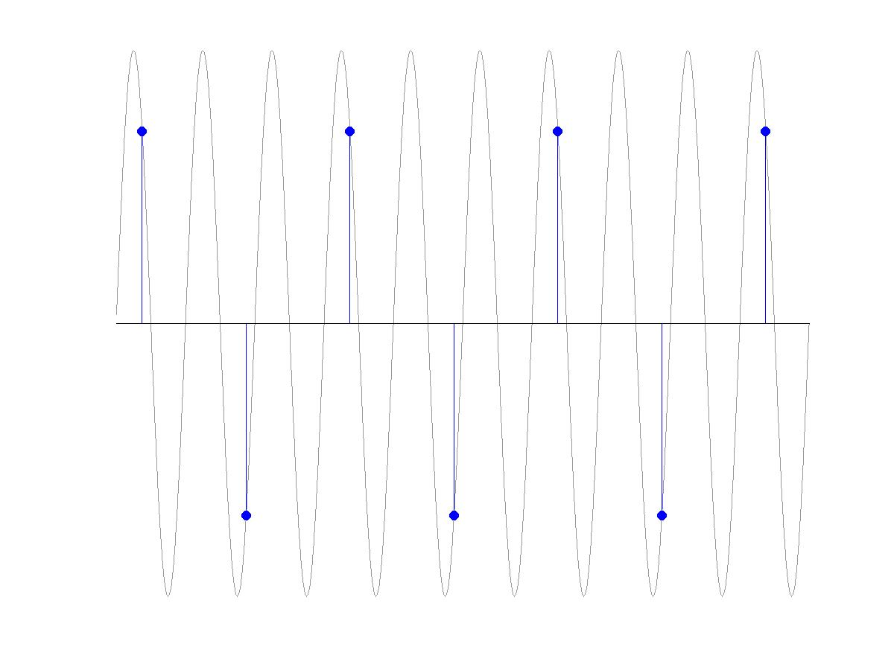
تبدیل سیگنال آنالوگ به دیجیتال
گسسته سازی در زمان:
معمولا در زمانهای ثابتی (T) که آنرا زمان نمونه برداری می نامند، سیگنال را گسسته می کنند. اگر این زمان کوچک شود، مجموعه نمونه ها می تواند معادل خوبی از سیگنال آنالوگ واقعی باشد. در مثال زیر فاصله نمونه ها زیاد است و لذا سیگنال دیجیتال شده، معادل مناسبی از سیگنال آنالوگ نیست. یعنی نمی توان سیگنال اصلی را بازسازی کرد.
T

Slide 14
نتیجه 2
زمان نمونه برداری نیز می تواند در میزان دقت به نوعی دخیل باشد. به عبارت دیگر اگر زمان نمونه برداری طوری باشد که تغییرات سیگنال آنالوگ اصلی را نتواند نشان دهد، این نمونه برداری معتبر نبوده و لذا قابل استفاده نخواهد بود.

Slide 15
جمع بندی
سیگنالهای دیجیتال دارای خصوصیاتی هستند که لزوما با خصوصیات سیگنالهای آنالوگ یکی نیست.
به دلیل همین ماهیت متفاوت، ریاضیاتی که در این حوزه استفاده می شود متفاوت با ریاضیات حوزه پیوسته است.
در نتیجه هدف اصلی درس محاسبات عددی، بدست آوردن روشهایی است که عملگرهای حوزه پیوسته را در حوزه دیجیتال مشابه سازی نمایند.
به طور مثال، مشتق، انتگرال، معادلات دیفرانسیل و غیره بایستی مجددا در حوزه گسسته مشابه سازی شوند.
طبیعتا این مشابه سازی بسته به الگوریتم ارائه شده می تواند مناسب یا نامناسب باشد. یکی دیگر از اهداف این درس بررسی نقاط قوت و ضعف روشهای مختلف است.

